Slide 1

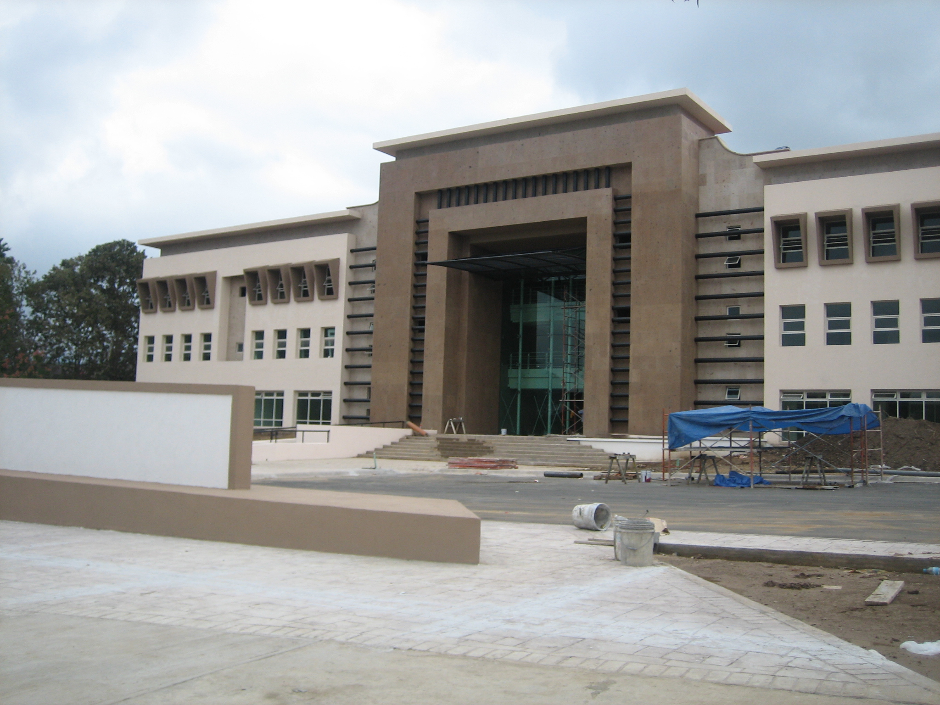
El impuesto a las bebidas azucaradas y el consumo de refrescos en México
UANL
Economía
Daniel Flores Curiel
Centro de Investigaciones Económicas
Febrero, 2016

Slide 2
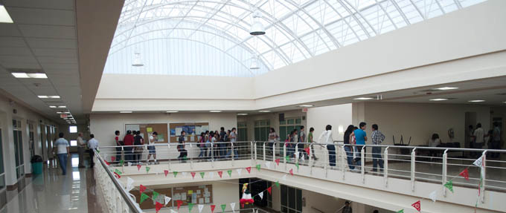
Efectos del impuesto
UANL
Reduce la actividad económica –particularmente la producción y el empleo (6,500 millones de pesos y 11,000 empleos)
Transfiere recursos de la sociedad (de los consumidores) al gobierno (18,000 millones de pesos)
Reduce el consumo de refrescos (3 o 4.4 %)

Slide 3
Impuesto y consumo
UANL
El impuesto se traslada a los consumidores
Los consumidores reaccionan a ese aumento del precio
Impuesto
Precio
Consumo

Slide 4
Elasticidad
UANL
Mide la sensibilidad de una variable (por ejemplo, el consumo de refrescos en litros) ante los cambios en otra variable (por ejemplo, el precio del litro de refresco)
Se supone que todo lo demás que pueda afectar dicha variable (ingreso medio, precio de otros bienes, condiciones del clima, etc.) se encuentra constante

Slide 5
Precio de bebidas (real)
UANL
Fuente: Elaborado con información del INPC y del INPC-CCIF que publica el INEGI.

Slide 6
Producción de bebidas
UANL

Slide 7
Estimaciones previas
UANL
Valero (2006)
Elasticidad: 1.4 -> Consumo: 16.8%
Fuentes y Zamudio (2014)
Elasticidad: 0.16 a 0.44 -> Consumo: 2 a 5.3%
Colchero y otros (2016)
Elasticidad: 0.5 <- Consumo: 6%
Aguilar, Gutierrez y Seira (2015)
Elasticidad: 0.5 -> Consumo: 6%

Slide 8
Diferencias metodológicas
UANL
Datos de corte transversal (un punto del tiempo)
Encuestas en hogares (ENIGH 2012, 2014)
Miden el consumo realizado dentro del hogar
Datos de series de tiempo (mensuales)
Encuestas a empresas de la industria manufacturera (EMIM)
Miden el consumo realizado dentro y fuera del hogar

Slide 9
Ventajas
UANL
Variación en precios corresponde a cambios en el tiempo (impuesto) y no cambios entre regiones, presentaciones o marcas
La información capta el momento en que surge el impuesto y las tendencias de consumo (2007 – 2015)
Evita problemas de subestimación del consumo propios de encuestas de hogares

Slide 10
UANL
Gasto mensual per cápita por nivel de ingreso
 | Bajo | Medio Bajo | Medio Alto | Alto
No. Integrantes | 4.67 | 4.14 | 3.57 | 2.77
Gasto | $ 720.99 | $ 1,406.23 | $ 2,288.32 | $ 7,085.98
Alimentos | $ 336.71 | $ 609.73 | $ 899.74 | $ 1,708.72
Alimentos FH | $ 17.18 (2.4%) | $ 52.95 (3.8%) | $ 127.59 (5.6%) | $ 564.20 (7.9%)
Refrescos | $ 15.84 (2.2%) | $ 29.27 (2.1%) | $ 38.90 (1.7%) | $ 50.08 (0.7%)
Litros (Diario) | 1.74 (58 ml) | 3.21 (107 ml) | 4.27 (142 ml) | 5.49 (183 ml)
Fuente: Elaborado con información de la ENIGH 2014

Slide 11
Litros diarios por persona
UANL
Fuente: Elaborado con información de la EMIM publicada en el BIE del INEGI.

Slide 12
UANL

Slide 13
Estimaciones
UANL
El impuesto ocasionó una reducción del consumo de 3 a 4.4%.
La elasticidad precio estimada (directamente) es de 0.25 y la reducción correspondiente en el consumo de refrescos es de 3%.
La reducción estimada en el consumo de refrescos es de 4.4% y la elasticidad precio calculada (indirectamente) es 0.36.

Slide 14
Ciclo de consumo
UANL
Impuesto

Slide 15
Kilocalorías diarias (media)
UANL
Antes de impuesto
Después de impuesto
424 ml

Slide 16
Kilocalorías diarias (media)
UANL
Supuestos:
Todos los refrescos son bebidas azucaradas
Reducción en consumo de 4.4%
No hay sustitución de calorías
Antes de impuesto
Después de impuesto

Slide 17
Reflexiones
UANL
¿Cuáles son las causas de fondo del incremento en la obesidad y el sobrepeso?
¿Son la obesidad y el sobrepeso el problema más importante del país?
¿Es deseable que existan más bienes y servicios (incluyendo alimentos) a un menor costo (dinero y tiempo)?
¿Qué políticas son efectivas para atacar el problema causando el menor daño posible?

Slide 18
Gracias por su atención
UANL

